Slide 1



Il Contesto umano della
Parola
Il contributo dell’antropologia in vista di un metodo storico antropologico
Dipartimento Biblico Facoltà Teologica Pugliese
Interpretare la Bibbia: ricchezza o confusione? La Parola di Dio tra le parole umane.
12 novembre 2021

Slide 2
Sommario
Il Documento della Pontificia Commissione Biblica, L’Interpretazione della Bibbia nella Chiesa. Focus sull’approccio antropologico.
2. Tre proposte metodologiche.
3. Conclusioni.

Slide 3
L’orizzonte storico e l’imprescindibilità del metodo storico critico
A mo' di ouverture è necessario ribadire l’irrinunciabilità del metodo storico critico insieme alla necessità di utilizzare diversi metodi ed approcci per l’ermeneutica biblica.
Realtà riaffermata dal Documento della Pontificia Commissione Biblica (= PCB), L’Interpretazione della Bibbia nella Chiesa (= IBC), quando sottolinea l’imprescindibilità del metodo storico critico (= MSC) che non si può saltare.
Si veda il richiamo al «realismo dell’Incarnazione del Verbo» di Giovanni Paolo II nel discorso De tout coeur, all’inizio dello scritto pontificio.

Slide 4
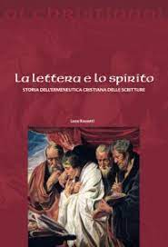
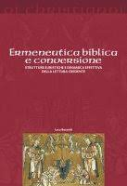
Lettera e Spirito
Come interpretare la Parola di Dio tra le parole umane?
Dio ama la parola dell’uomo tanto da avervi affidato la sua.
Ci muoviamo tra Lettera e Spirito, con fatica scrutiamo la Lettera, assumendo le ermeneutiche, ma ci apriamo anche al dono dello Spirito, con il quale scopriamo che la Scrittura si apre prima dal di dentro.
Si veda: Luca Bassetti, La Lettera e lo Spirito e poi Ermeneutica biblica e conversione.

Slide 5
PCB, IBC (1993)
Focus sull’Approccio antropologico
Le scienze umane, annoverate tra gli approcci, offrono «una migliore comprensione di certi aspetti dei testi» (IBC, 51), essendo la parola di Dio fortemente radicata nella vita concreta di gruppi umani. Ibid., 51-54.
Il Documento riconosce la stretta correlazione tra sociologia e antropologia culturale e individua la distinzione tra le due discipline «al livello della sensibilità, a quello del metodo e a quello degli aspetti della realtà che attirano l’attenzione», lasciando intendere che l’oggetto d’indagine fra le due discipline è molto convergente, con l’unica differenza che l’antropologia preferirebbe indagare «unità sociali ristrette».

Slide 6
Sulla distinzione tra sociologia e antropologia
Il Documento sembra recepire una distinzione già conosciuta a partire dagli anni ’50 del secolo scorso, per la quale la …
SOCIOLOGIA Studia le società complesse di cui si possiede una ricchezza documentale. | ANTROPOLOGIA Studia società omogenee e “ristrette”, con minore evidenza documentale e scritturale.
A COSA S’INTERESSA L’APPROCCIO ANTROPOLOGICO?
L’approccio antropologico s’interessa «a un vasto insieme di altri aspetti che si riflettono nella lingua, nell’arte, nella religione, ma anche nei vestiti, negli ornamenti, nelle feste, nelle danze, nei miti, nelle leggende e in tutto ciò che concerne l’etnografia».

Slide 7
CHE COSA DEFINISCE?
«L’antropologia culturale – continua ancora il Documento – cerca di definire le caratteristiche dei diversi tipi di uomini nel loro ambiente sociale» (IBC, 54), studiando «l’ambiente rurale o urbano» e i vari «valori riconosciuti dalla società
(onore e disonore,
segreto, fedeltà,
tradizione,
tipo di educazione e di scuole)»
ed altri aspetti quali «controllo sociale», «idea che si ha della famiglia, della casa, della parentela, della situazione della donna, ai binomi istituzionali (capo – dipendente, proprietario – locatario, benefattore – beneficiario, libero – schiavo)»
e ancora «concezione del sacro e del profano, i tabù, il rituale del passaggio da una situazione a un’altra, la magia, l’origine delle risorse, del potere, dell’informazione, ecc.».

Slide 8
Quindi il Documento riconosce che «sulla base di questi diversi elementi si costituiscono delle tipologie e dei modelli, comuni a parecchie culture».
Infine il testo afferma che l’approccio antropologico «permette di distinguere meglio gli elementi permanenti del messaggio biblico che hanno il loro fondamento nella natura umana, e le determinazioni contingenti, dovute a culture particolari», pur ammettendo che esso «è incapace, in se stesso, di rendere conto dei contributi specifici della Rivelazione». Ibid., 54.

Slide 9
I meriti del Documento e ciò che c’è ancora da fare
L’aver compreso che una multidimensionalità di approccio alla Parola di Dio non pregiudica la fedeltà alla tradizione e non disperde l’identità teologica finalizzata all’approfondimento della fede.
Un’apertura che ha favorito una maggiore comprensione dei dati e un arricchimento dell’indagine, ma certamente c’è ancora molto da fare.
È necessario tuttavia procedere nel percorso d’integrazione metodologica, favorendo l’interdisciplinarietà e la collaborazione tra più specialisti.
Manca inevitabilmente un riferimento al contesto culturale della post modernità.
Occorre ancora, come rileva il teologo biblico Giuseppe Bellia, una strategia epistemologica per correlare le scienze umane tra di loro e tutte insieme con il sapere biblico.
Tutto questo rimanda alla delineazione di un adeguato statuto epistemologico capace di coniugare diacronia e sincronia, storia e scienze umane.

Slide 10
Andrebbe forse ulteriormente precisato, sulla scorta delle riflessioni di Riviere, che l’antropologia è il “sapere della differenza”, che mette in connessione la pluralità con la diversità (cf. C. Riviere, Introduzione all’antropologia, Il Mulino, Bologna 1998, 16-17)
Essa coinvolge l’ALTERITA’ e la RELAZIONALITA’.
Ed è quindi STORIA, poiché “discorso che parla degli altri” (Kilani, L’invenzione dell’altro, Dedalo, Bari 1997, 267) ed è potenzialmente INTERSCIENZA, come intuito da Braudel e la scuola degli Annales.

Slide 11
Un primo bilancio
Oggi si riscontra una comprensione meno settoriale e superficiale dei dati biblici disponibili.
E’ stata rivalutata ogni produzione antropica, dall’archeologia alla cultura materiale e si riesce a delineare un quadro geo-storico più attendibile del tempo di Gesù.
Ma come si è giunti a tutto ciò? Dove questa sensibilità interdisciplinare ha trovato un suo decisivo impulso? Quali sono state le decisive mediazioni?
Notes:
Per le note di metodo si rimanda a G. Bellia, Il libro del Quoelet e il suo contesto storico antropologico, in G. Bellia - A. Passaro (edd.), Il libro del Qohelet. Tradizione, redazione, teologia, Ed. Paoline, Milano 2001, 171-216,180; G. Bellia, Proverbi: una lettura storico-antropologica, in G. Bellia - A. Passaro, Il libro dei Proverbi. Tradizione, redazione, teologia, Piemme, Casale Monferrato 1999, 56-63.

Slide 12
DUE DECISIVE MEDIAZIONI
1) La riscoperta della collaborazione tra storia e scienze sociali (primo step), con la novità metodologica suggerita dalla scuole degli Annales e per quanto riguarda le scienze sociali grazie al contributo di autori come Max Weber.
2) La scuola degli Annales. Si tratta di un gruppo di storici e ricercatori di area francofona che a partire dalla metà del Novecento avvertì la necessità di far dialogare diversi saperi e discipline, favorendo una comunicazione e collaborazione interdisciplinare fino a quel momento poco presente.
Due gli autori che più si sono spesi per questa nuova visione del fare storia: L. Febvre (1878-1956) e F. Braudel (1902-1985).
Febvre con l’ipotesi di una histoire totale auspicava per le scienze umane l’assunzione di un comune percorso metodologico.
Braudel con l’opera Mediteraneè si spinse ancora oltre, ipotizzando una nuova lettura della temporalità storica.
C’è un tempo strutturale (long duree),
un tempo ciclico (conjouncturelle) e
un tempo episodico (evenementielle).

Slide 13
Si può allora parlare di una
Storia antropologica e un’antropologia storica.
Integrazione ermeneutica che può approdare nel metodo storico antropologico.
Si è compreso quindi che non ci si può basare sulla sola documentazione letteraria.
E neanche si può storicizzare automaticamente un dato appartenente alla trama testuale.
CHE FARE DUNQUE?
Integrare i risultati del metodo storico critico.
Collocare le informazioni letterarie dentro un plausibile contesto geo-storico.

Slide 14
Quale metodo per approfondire il rapporto tra antropologia e Scrittura?
Considereremo tre ipotesi.
1) Uso di modelli e teorie generali (B. Malina)
2) Un’antropologia di testi (A. Destro - M. Pesce)
3) Un’interpretazione integrata delle Scritture (G. Bellia).

Slide 15
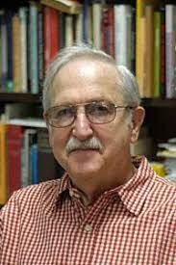
Bruce Malina
Correlazione di continuità e discontinuità
PRIME MANIFESTAZIONI RELIGIOSE CRISTIANE
CONTESTO CULTURALE DELL’ANTICO MEDITERRANEO
Si avvale di schemi teorici,
teorie generali e modelli
astratti
TESTO
Lettera, Linguaggio, Significati
Occorre conoscere il sistema socio linguistico del testo per collegare il testo agli oggetti concreti del mondo che raffigura

Slide 16
Per determinare il significato di un testo Malina procede
individuando un presupposto della cultura di ogni tempo:
TUTTI SONO
100% uguali = NATURA sfera dell’«oggettivo», delle «sensazioni» fisiche, del suo
50% uguali = CULTURA sfera del «sociale»,
50% diversi delle «idee» di gruppo condivise, del noi
100% diversi = PERSONA sfera del «soggettivo», delle «cognizioni» uniche, dell'io
Tutti gli esseri umani sono al tempo stesso affatto uguali, affatto diversi e un po' uguali e un po' diversi.
allo stesso tempo, simultaneamente, contemporaneamente

Slide 17
Per Malina la CULTURA è “un sistema organizzato di simboli con i quali persone, cose ed eventi vengono forniti di significato, storia emotiva e valori socialmente condivisi”.
“A model is an abstract, simplified representation of more complex realworld objects and interactions” (Malina 1993,19).
Il problema è che i modelli simbolici di ieri sono diversi da quelli di oggi.
Come sintonizzare il nostro ordine simbolico (liquido, provvisorio …) con quello delle antiche culture?

Slide 18
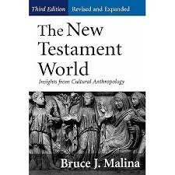
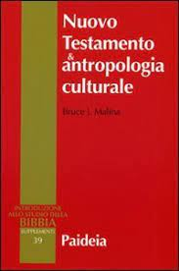
Come procedere?
Così come avviene con la lingua anche i simboli si apprendono
APPRENDERE I SIMBOLI
Producono senso all’interno di un gruppo
INDICATORI CULTURALI
e creano modelli che serviranno a interpretare il mondo sociale dell’uomo.
MODELLI
VALIDAZIONE
Accertamento del modello sulla base dell’esperienza del mondo reale,

Slide 19
Esempi di
INDICATORI CULTURALI
e di SIMBOLI CONDIVISI
Cognizione
Sentimento
Comportamento
Convincimento
Apprezzamento
Dedizione
IO
ALTRI
NATURA
TEMPO
SPAZIO
Il TUTTO
Considerando i testi del NT è opportuno domandarsi se il SIGNIFICATO attribuito a un testo proviene dalla storia culturale degli interpreti odierni o dalla storia culturale di chi produsse gli scritti.

Slide 20
Modello per comparare i valori attraverso le culture. Tavola proposta da
Kluckhohn-Strodtbeck.
PROBLEMI COMUNI | TIPO di SOLUZIONE
Modo in cui si vive e assume l’attività umana | Essere | Essere in divenire | Fare
Relazioni Interpersonali | Collaterali | Lineari | Individuali
Orientamento temporale | Presente | Passato | Futuro
Relazione dell’uomo con la natura | Essere soggetto ad essa | Vivere in armonia con essa | Dominarla
Visione della natura umana | Un misto tra il bene e il male | Cattiva | Buona

Slide 21
Quale modello per interpretare i sintomi dei pazienti nelle storie narrate nella Bibbia?
MODELLO BIOMEDICO | MODELLO CULTURALE
EMPIRICISTA Proiezione di un modello occidentale | ERMENEUTICO Cerca di recuperare una «vicinanza» culturale
INTERPRETA | Ricerca il senso e il significato che la patologia ha per il paziente.
MAPPA | Punto di vista EMICO.
DECODIFICA | Si ricercano i sintomi insieme ai modelli interpretativi ed esplicativi del paziente.
Sulla base di griglie di patologie conosciute (es. «lebbra», «epilessia»). | Strumento: studi comparativi e interviste.
Osservazione, strumentazioni, diagnosi, spiegazione dei sintomi, strategia.

Slide 22
Come ricostruire il senso della patologia per il paziente?
MODELLI CULTURALI
MODELLI CONCETTUALI
MODELLI ESPLICATIVI
Ermeneutica e ricerca di senso.
Ricerca di similitudini, studi comparativi (Interviste presso gruppi e società non industrializzate).
Pattern, schemi di percezione, comprensione, valutazione, trattamento.

Slide 23
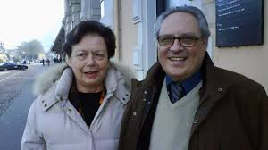
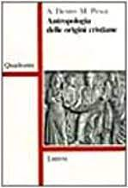
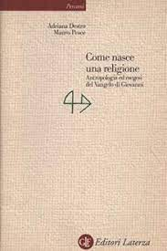
Il contributo di
Destro - Pesce
ANTROPOLOGIA
FONTI SCRITTE
ARCHEOLOGIA
REPORT FIELD
PRODOTTO CULTURALE
TESTO
COMPLETATO DEFINITIVAMENTE CON LA LETTURA (Iser)
CON L’ASCOLTO E LA RAPPRESENTAZIONE (Batchtin)
In quanto FATTO CULTURALE è AZIONE

Slide 24
Quale SIGNIFICATO «i testi ricevevano nelle culture in cui furono prodotti» (A. O. C. 3)?
Per rispondere devono:
assumere le TEORIE LETTERARIE dei testi e integrarle
e ricercare i «livelli profondi del testo» (4) che sono di carattere culturale.

Slide 25
La progettualità trasformatrice del testo: costruzione, modificazione, riordino della realtà (AoC, 8).
SPAZIO
SIMBOLICO
D’INCONTRO
TESTO
DESTINATARI
TESTO COME MODELLO PER LA COSTRUZIONE DI UNA REALTà SOCIALE
AUTORE
Il testo sarebbe una forma di “costrizione” con la quale l’autore intende far entrare il destinatario in un mondo che è anche il suo, ma che l’autore ha ricostruito ad arte a partire dalle proprie regole e visioni (cf. AOC, 6).
Per cui c’è una distanza tra MONDO SOCIALE NARRATO e MONDO SOCIALE DEL REDATTORE FINALE.
Soggettualità del testo. Visto non come fonte della storicità dei fatti narrati ma come testimonianza della concezione di chi li ha scritti.
Notes:
Si tratta di una lettura certamente pertinente ma che forse non riesce ad abbracciare pienamente la singolare natura dei testi sacri e del principio d’ispirazione ad essi soggiacente. Per cui si può affermare che molte volte la Scrittura dice ciò che non sa. Vive in essa una particolare estensività ed espansione che supera il lettore supposto.

Slide 26
La costruzione del testo: letterarizzazione
AUTORE
PRELEVA MATERIALI RICOLLOCA NELLA PROPRIA
DAL LORO CONTESTO CULTURALE IMMAGINAZIONE
Concetti
Giudizi
Classificazioni
In coordinate spazio temporali
Trasformazione dei contenuti mentali del redattore
L’Autore preleva dalla propria immaginazione sociale
Ricolloca
Ricompone in una forma letteraria unitaria
MODELLAMENTO
REDAZIONE DEL TESTO
LETTERARIZZAZIONE

Slide 27
I Livelli culturali di un testo: l’intervento dell’antropologia
Comuni a redattore e lettore
Elementi e concezioni culturali condivise
Ricostruzione dei dati che riguardano autore/destinatario
presenti nel testo
Relazione del testo con altri testi coevi.
PRESUPPOSTI CULTURALI
L’A. seleziona e sceglie fenomeni e funzioni sui quali deve intervenire.
(cf. interrelazioni di At 19)
FATTORI CULTURALI
SPECIFICI
Gruppo sociale che legge il testo
INTENZIONE
ESPLICITA
PRINCIPALE
Specificità dialettica.
Luogo della differenza tra il testo e gli altri testi.
Osservazione del grado di opposizione (es. esorcismi di Paolo ed esorcismi dei figli di Sceva)

Slide 28
Come recuperare e ricostruire le componenti che costituiscono il sistema religioso del redattore?
TESTO
1) LETTURA FILOLOGICA ED ESEGETICA (MSC)
2) SELEZIONE DEI TEMI CULTURALI EMERSI (Intervento dell’antropologia)
3) ANTROPOLOGIA di TESTI
Per giungere all’IMMAGINAZIONE SOCIALE
IMPLICITA del REDATTORE FINALE
Operare «una lettura storica dei testi» e poi interpretarli antropologicamente.
Integrare cioè il dato letterario con la sua naturale fonte culturale fino a giungere ad un’antropologia dei testi biblici.

Slide 29
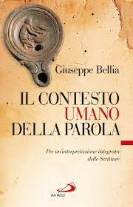
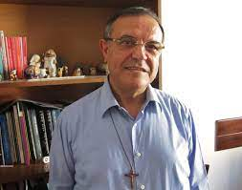
3) Il contesto umano della Parola: la proposta di Bellia.
Non si tratta soltanto di mettere in successione una serie di operazioni, di affiancare o alternare oppure semplicemente offrire un dosaggio equilibrato tra diverse metodologie senza che l’una sfori nel campo dell’altra. La questione principale è quella di saper riconoscere il valore del contesto umano della Parola di Dio, tenendo presente la natura particolare del testo sacro sul quale s’indaga, “luogo” refrattario ad ogni tipo di cattura o colonizzazione, che non prescinde dalla conversione del teologo, da quell’autotrascendimento del soggetto che fa ricerca

Slide 30
Admonitiones
1) “Collocare le scienze umane all’interno del sapere storico” (125).
2) L’ordine simbolico del nostro tempo non corrisponde con l’ordine simbolico delle antiche culture, e dunque il rischio di perdere l’aggancio tra simbolico e realtà storica è molto alto (cf. Bellia 130)
3) Un metodo di ricerca in grado di far «collaborare l’approccio storico con quello delle scienze umane e la cultura materiale con la documentazione scritturale» (p. 57 Proverbi).
4) «andare oltre l’inerzia di una disinvolta e automatica storicizzazione della trama testuale» (ibid., 58).

Slide 31
Processi di letterarizzazione dei testi
INTENZIONI NARRATIVE di UNO SCRITTO
A
Testi che rispecchiano le realtà sociali emergenti e descrivono e riportano i processi culturali comuni
TESTI = PERFORMANCES
B
Testi che invece presentano delle forme programmatiche e perseguono l’obiettivo di una propaganda interna o esterna alla comunità di riferimento
Un testo non è solo un prodotto letterario ma è un’espressione culturale dell’universo sociale del redattore. Quindi nel processo attraverso il quale un testo diviene lettera (letterarizzazione) sono coinvolte anche le scienze umane.
C
Testi che si pongono come rappresentazione ideologica di culture che intendono porsi in discontinuità con le strutture istituzionali vigenti.

Slide 32
Progettazione/esecuzione di un testo
STATUTO PSICOLOGICO DEL REDATTORE
STATUTO TESTUALE =
FORMA LETTERARIA SCELTA
STATUTO SOCIALE DEL REDATTORE
Storia inconscia inscritta
nella cultura implicita del redattore = consuetudini culturali e sociali di lunga durata
Insieme delle relazioni spazio temporali
In cui si trova chi scrive
Compito della lettura storico antropologica:
Recuperare l’intera sequenza conoscitiva. Lettura organica.
Andare oltre il testo.
Lettore

Slide 33
Un Metodo per un’antropologia integrata delle Scritture
1) Interrogazione sociologica: DALLA SOCIETA’ AL TESTO.
2) Interrogazione antropologica: DAL TESTO ALLA SOCIETA’.
3) Focus sulla CULTUROLOGIA
4) Ricostruzione STORICO-ANTROPOLOGICA.

Slide 34

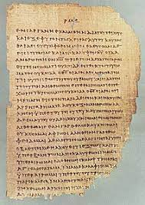
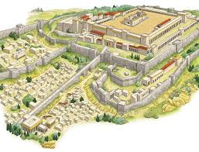
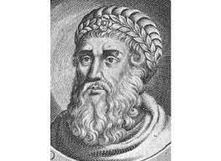
Dalla Società al testo
Interrogare sociologicamente il testo.
Identificare e inventariare tutte le figure e le forme istituzionali, recepite dalla società, presenti in un libro della Scrittura, in un Vangelo, in una lettera, ecc.
Es. Ecco alcune di queste “forme istituzionali” presenti al tempo di Gesù:
re/regalità,sacerdote/sacerdozio,profeta/profezia, tempio, legge, alleanza, sacrificio, imperatore/potere temporale, capi, guide, ecc. Verificare in che rapporto esse stanno tra di loro. Per esempio ci si potrà domandare:
Qual è il ruolo dell’autorità centrale?
Quale dialettica tra re, profeti e sacerdoti?
In che modo viene presentata la realtà istituzionale del tempio?
Si parla dell’osservanza del sabato?
Ci sono riferimenti ai sacrifici o all’alleanza?

Slide 35
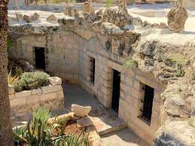
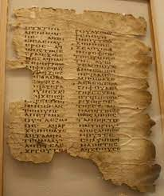
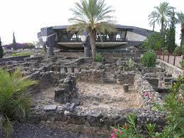
Dal testo alla società
Ricerca degli elementi narrativi che «rivelano l’universo sociale del redattore» (p. 150).
Esempi:
Il legame tra parentela e discepolato, le caratteristiche dell’itineranza di Gesù e dei suoi discepoli.
Onore e vergogna; stato di salute e malattia. Questione urbanistica, socializzazione urbana, eventuali riferimenti testuali a mura, porte, piazze, strade, vicoli, incroci ma anche lavori e mestieri ed ambiti e contesti correlati. Osservare se il testo registra un clima sociale aperto oppure no, se le relazioni sociali tra le varie classi sono contrassegnate da violenza, ingiustizie o degrado, se esistono elementi socialmente aggregativi e disgregativi.
L’analisi mira ad una lettura storico antropologica del testo preso in esame per ricostruire il contesto umano del redattore.

Slide 36
In sintesi società e cultura del tempo sono interpretate come se fossero testi scritti, documenti testuali, similmente, anche il testo biblico è considerato come performance, a partire cioè dalla sua redazione finale, in senso acronico, per poi essere interrogato non solo per il suo valore letterario ma come vero e proprio prodotto culturale proveniente dall’attività produttrice dell’uomo che è solito condensare nei suoi scritti pensieri, enunciati ed esperienze.
Questo metodo può favorire un’interpretazione più realistica, innanzitutto in senso storico, delle Scritture, considerando che anche il ricercatore è parte di questo processo, poiché dovrà sottoporre la sua “immaginazione storica” al vaglio della documentazione critica.

Slide 37
Tappe del metodo:
1) Esegesi del testo
2) selezione dei temi culturali
3) Interrogazione sociologica: dalla società al testo.
4) Interrogazione antropologica: dal testo alla società.
5) Culturologia: confronto dei dati (temi emersi) con i modelli culturali (validati).
6) Lettura storico antropologica.

Slide 38
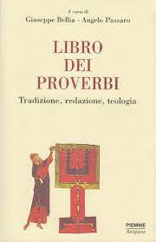
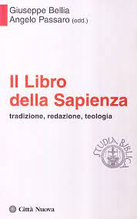
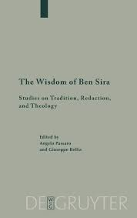

«Lo storico con il suo sguardo addestrato a vedere le lontananze deve immettere il lettore nella grandezza degli spazi e nella profondità del tempo» (Bellia, Il contesto umano, 31).
La «scuola biblica palermitana» (Fac. Teol. Sicilia)

Slide 39
Per concludere
- Un percorso di docenza-ricerca che procede secondo la specificità e la scientificità delle varie discipline.
- Non prescinde dall’identità teologica dell’esegesi biblica e dalla sua indole ministeriale finalizzata all’approfondimento della fede.
- Si muove ancora nella prospettiva di una lettura pluridimensionale del documento letterario secondo il cammino della collaborazione interdisciplinare.
-

Slide 40
Epistemologia della complessità.
Non più e non solo dal dato al tutto ma dal tutto al dato, inglobando nel tutto anche il soggetto e il modello indagato.
Nella prospettiva di una ricerca scientifica che si muova verso un’interpretazione olistica multidisciplinare e interdisciplinare (con un imprescindibile taglio storico) che possa consentire approfondimenti diretti e trasversali.

